Slide 1

Трансформация работы методических служб в Хабаровском крае
Гузман Евгений Витальевич,
ректор КГАОУ ДПО "Хабаровский краевой институт развития образования"

Slide 2
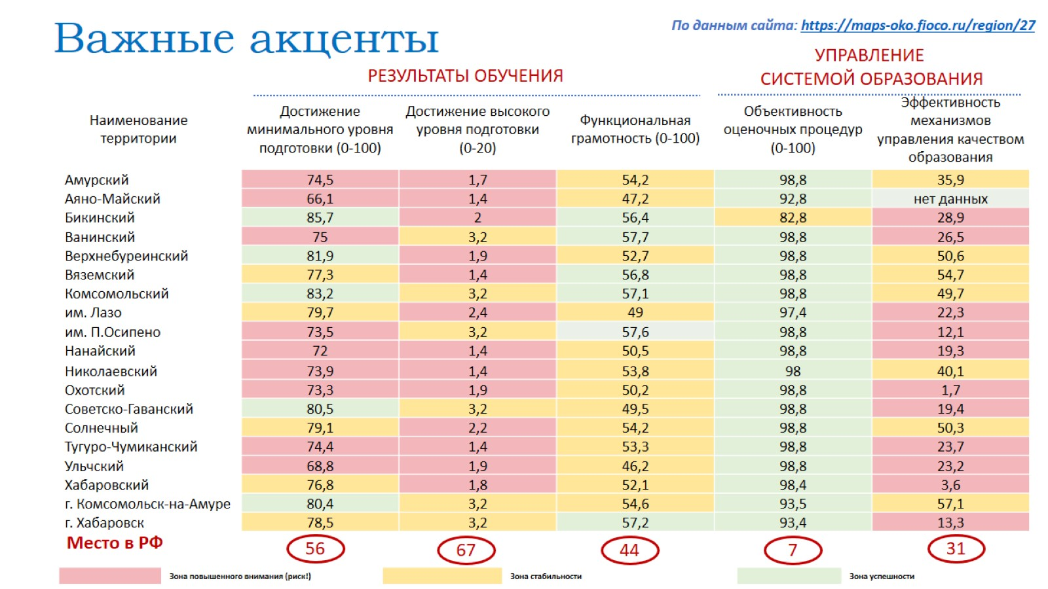
Важные акценты

Slide 3
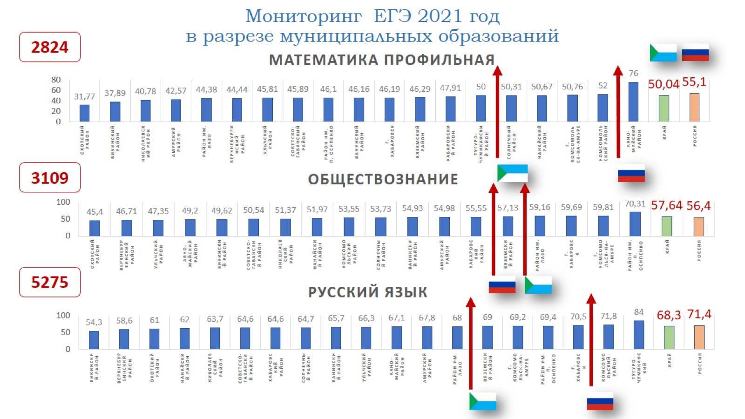

Slide 4
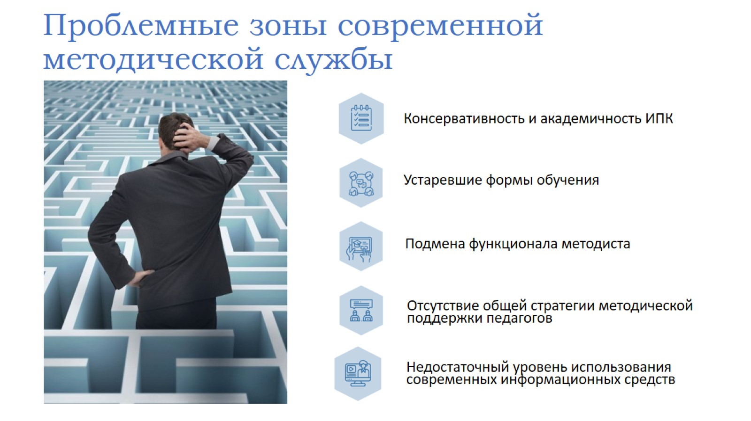
Проблемные зоны современной методической службы

Slide 5


Slide 6
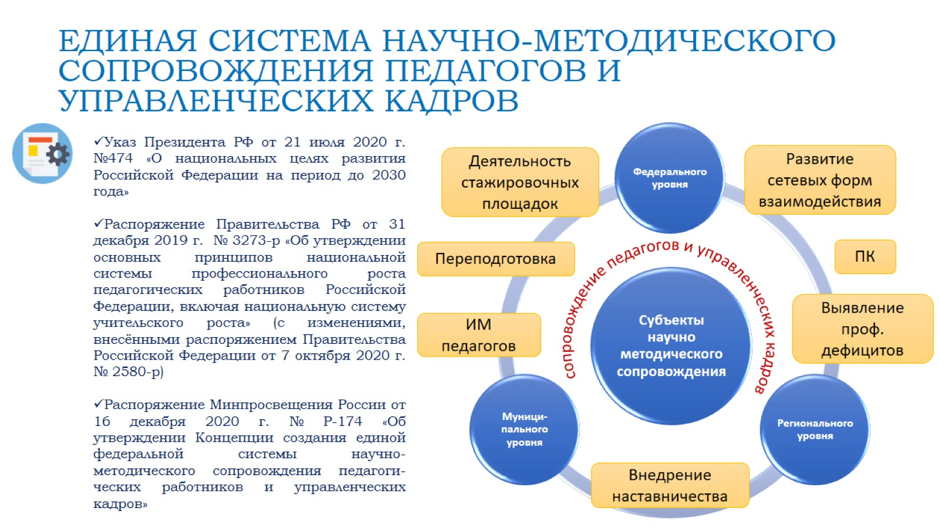

Slide 7
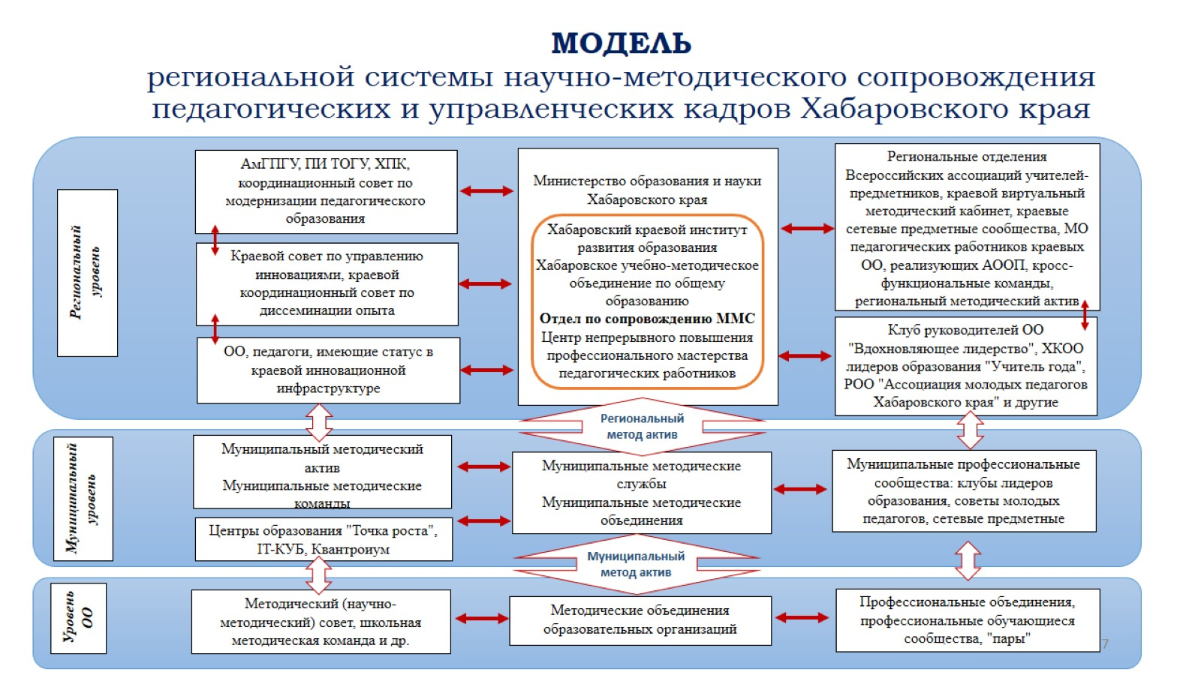
МОДЕЛЬ региональной системы научно-методического сопровождения педагогических и управленческих кадров Хабаровского края

Slide 8
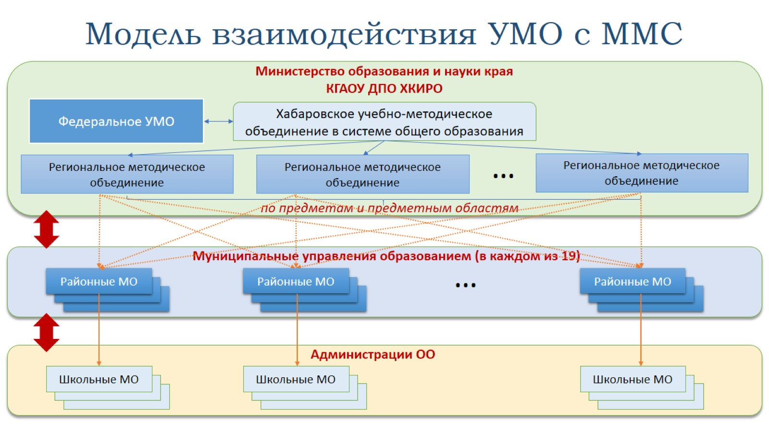
Модель взаимодействия УМО с ММС

Slide 9
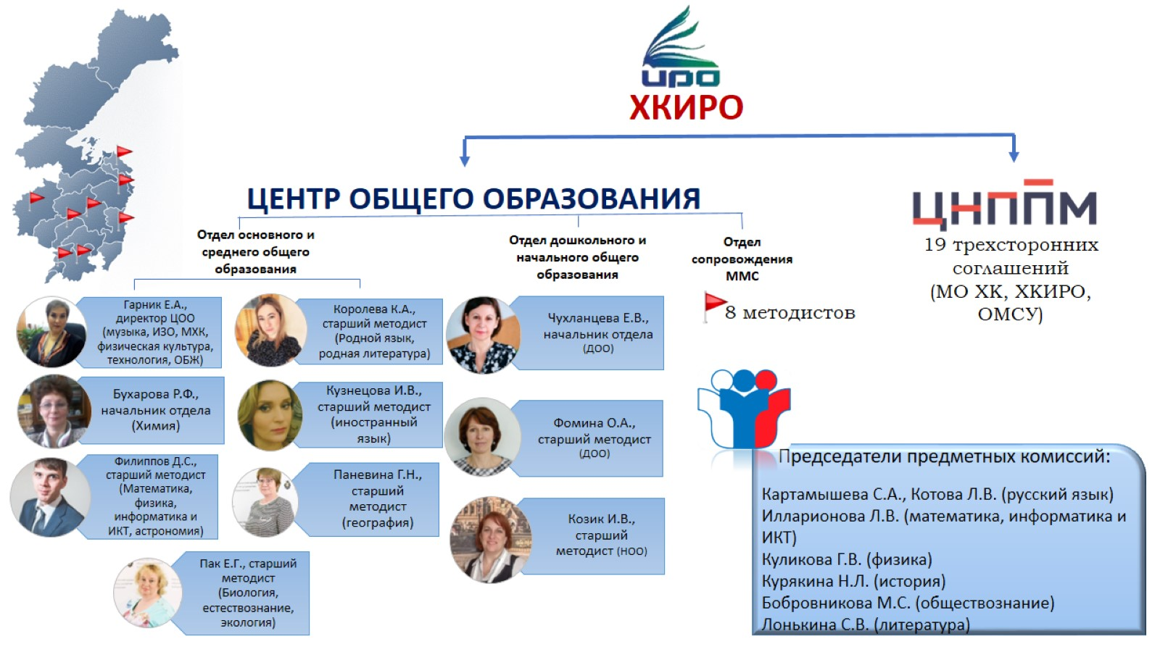

Slide 10


Slide 11
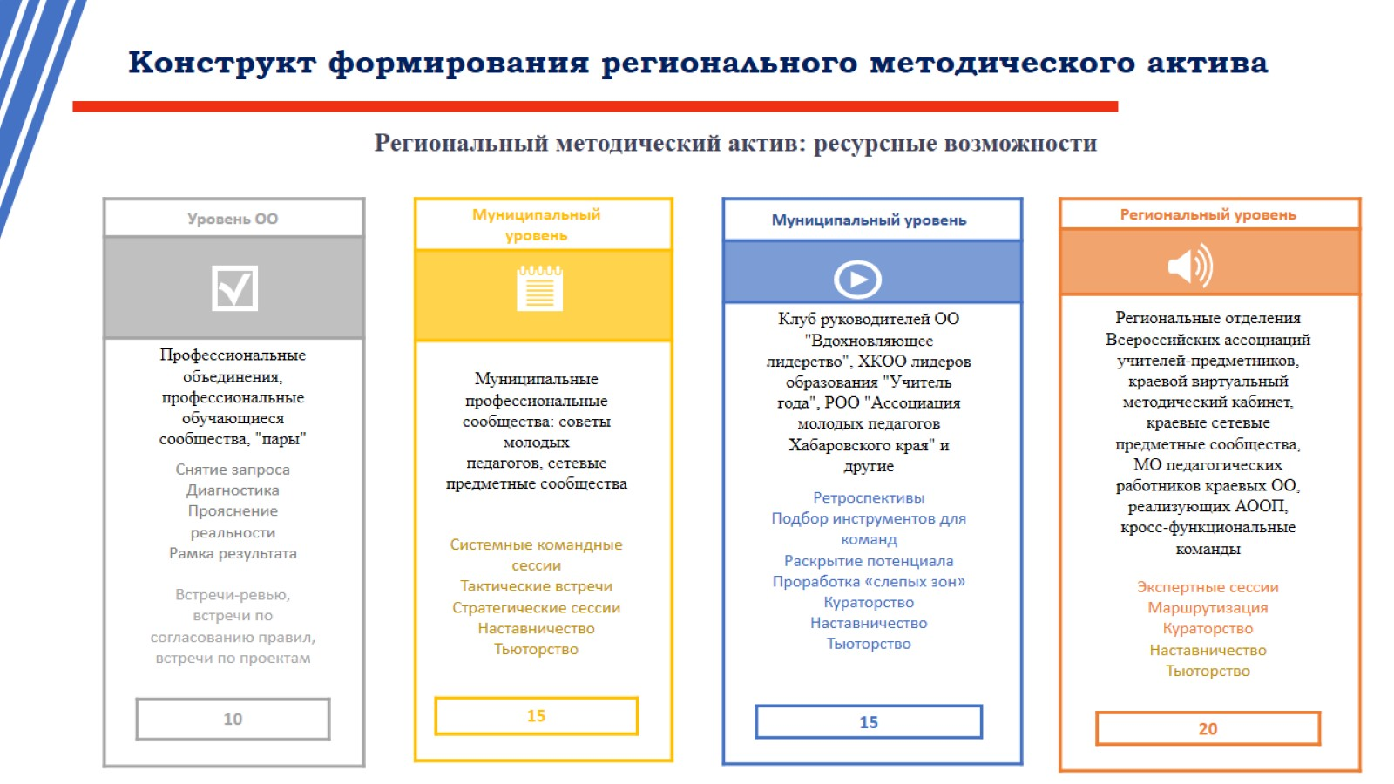

Slide 12
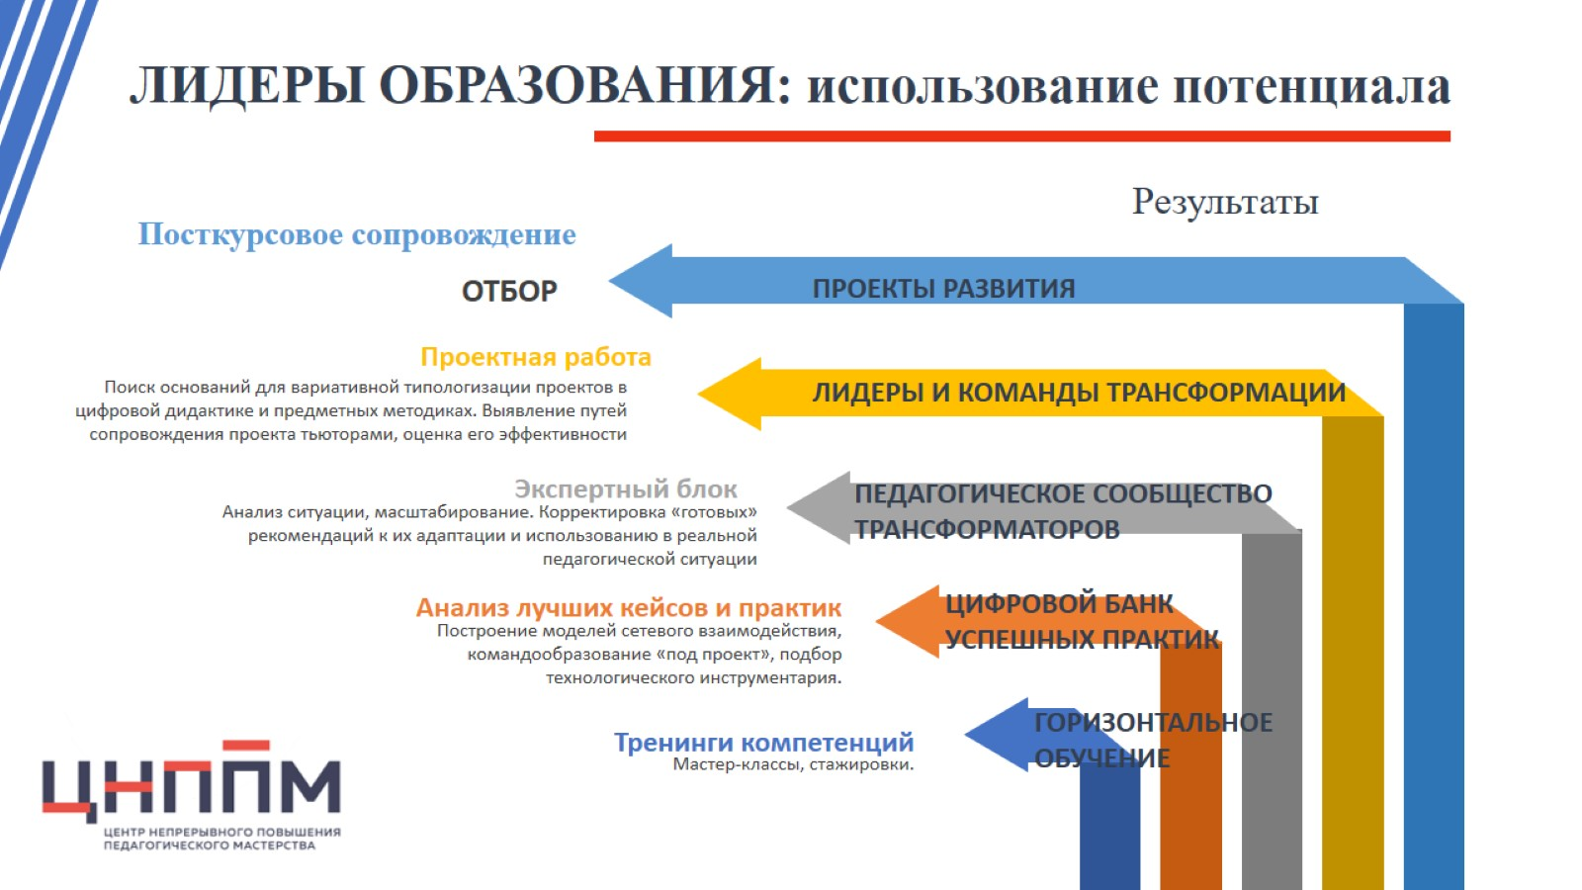

Slide 13
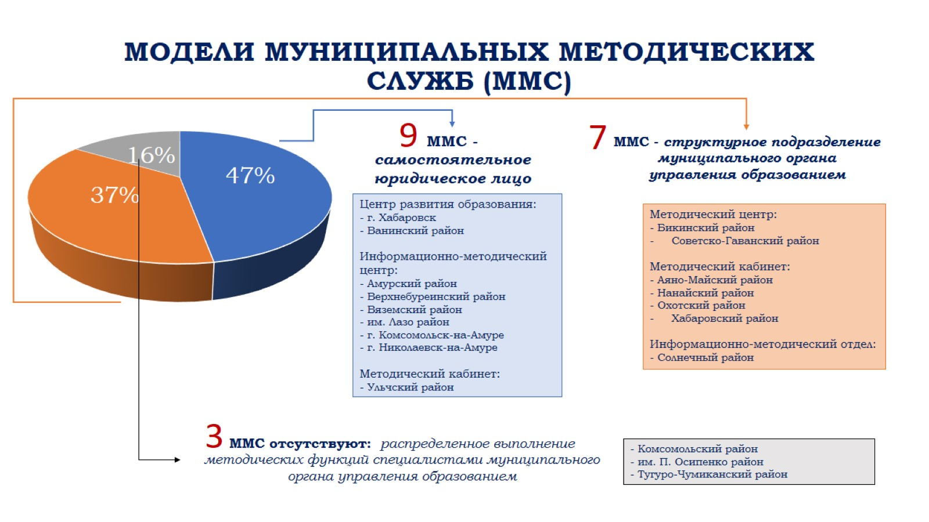
МОДЕЛИ МУНИЦИПАЛЬНЫХ МЕТОДИЧЕСКИХ СЛУЖБ (ММС)

Slide 14
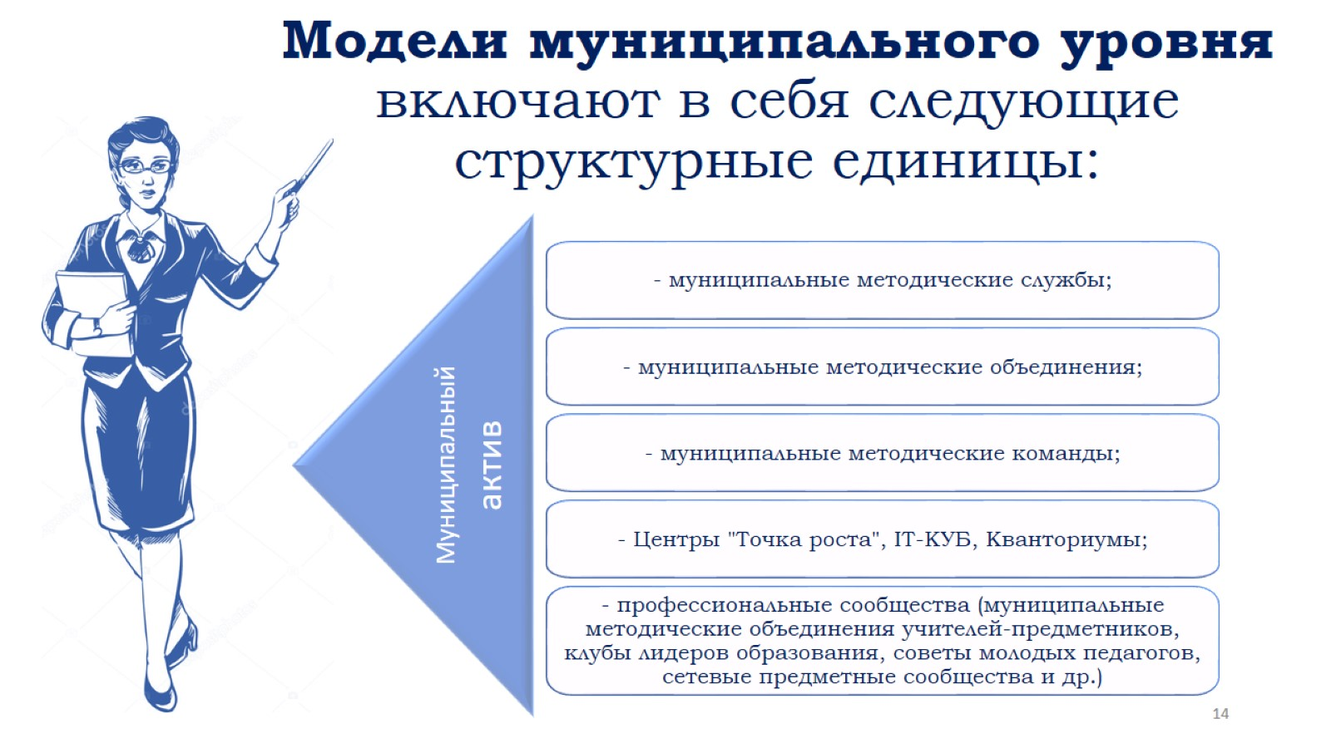
Модели муниципального уровня включают в себя следующие структурные единицы:

Slide 15
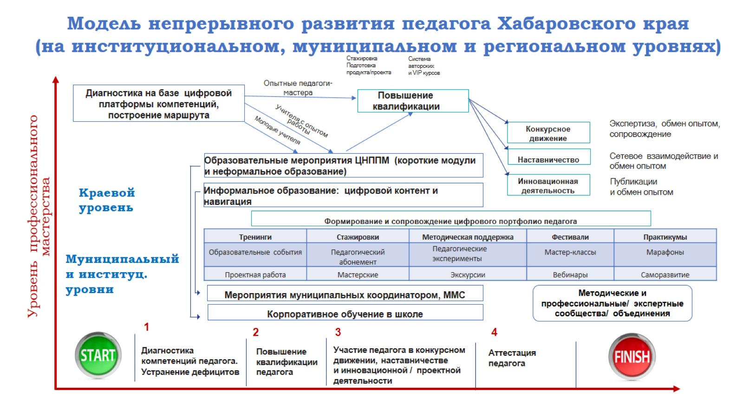

Slide 16
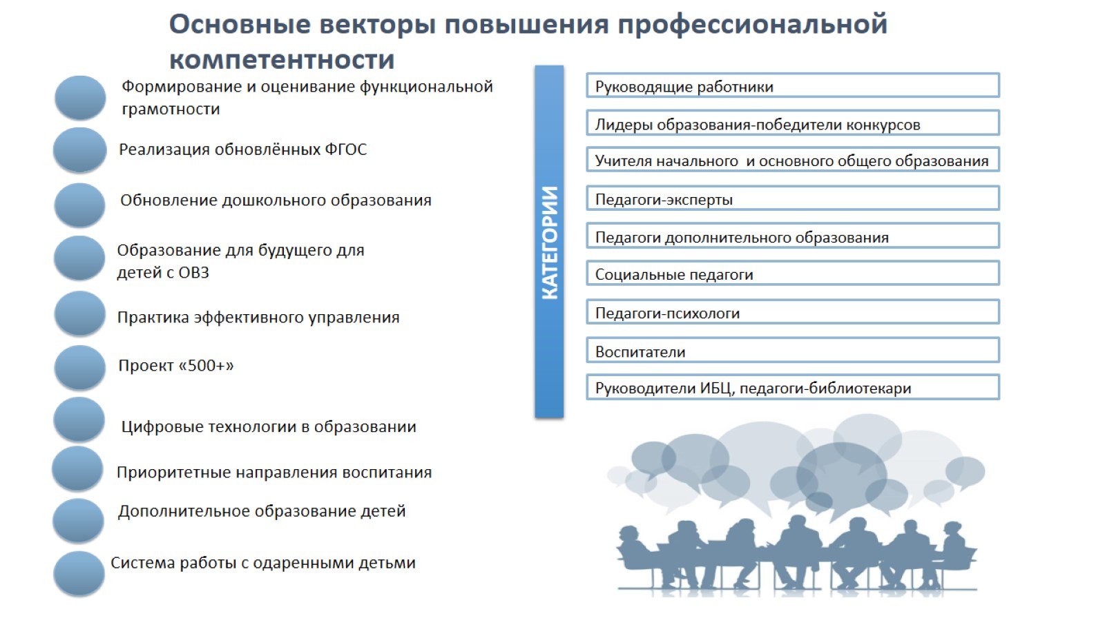
Основные векторы повышения профессиональной компетентности

Slide 17
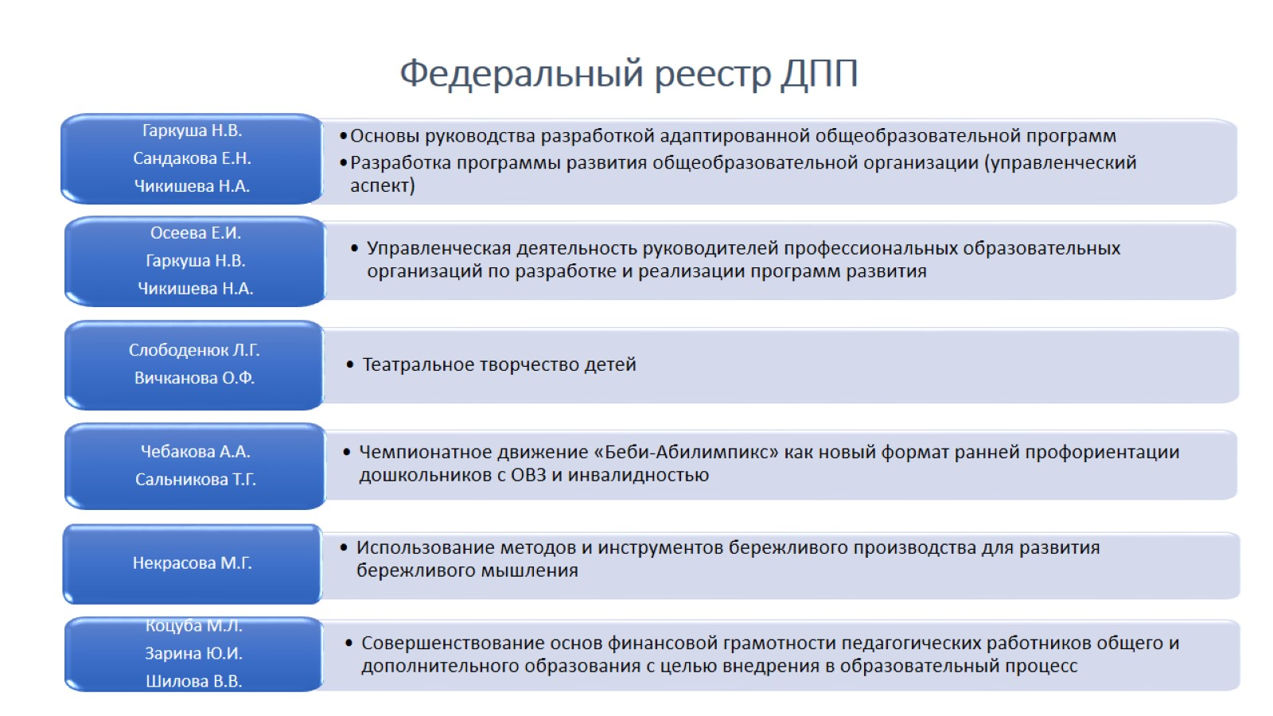
Федеральный реестр ДПП

Slide 18
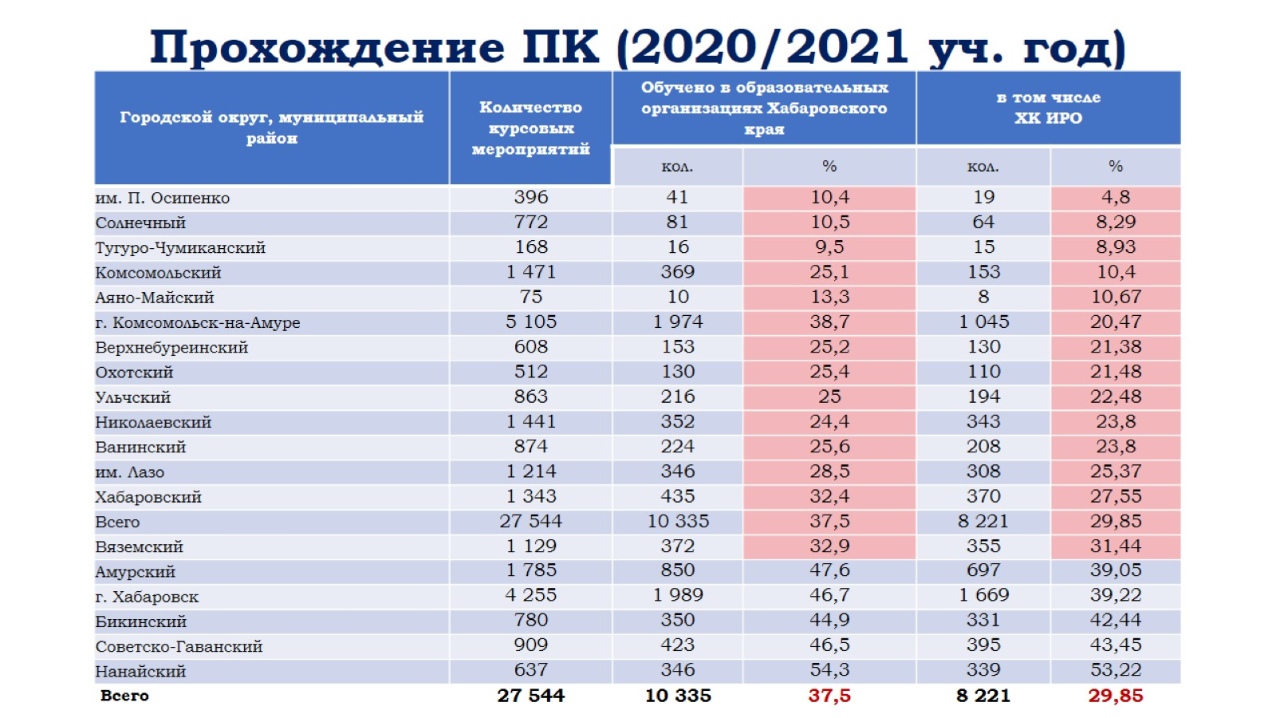
Прохождение ПК (2020/2021 уч. год)

Slide 19
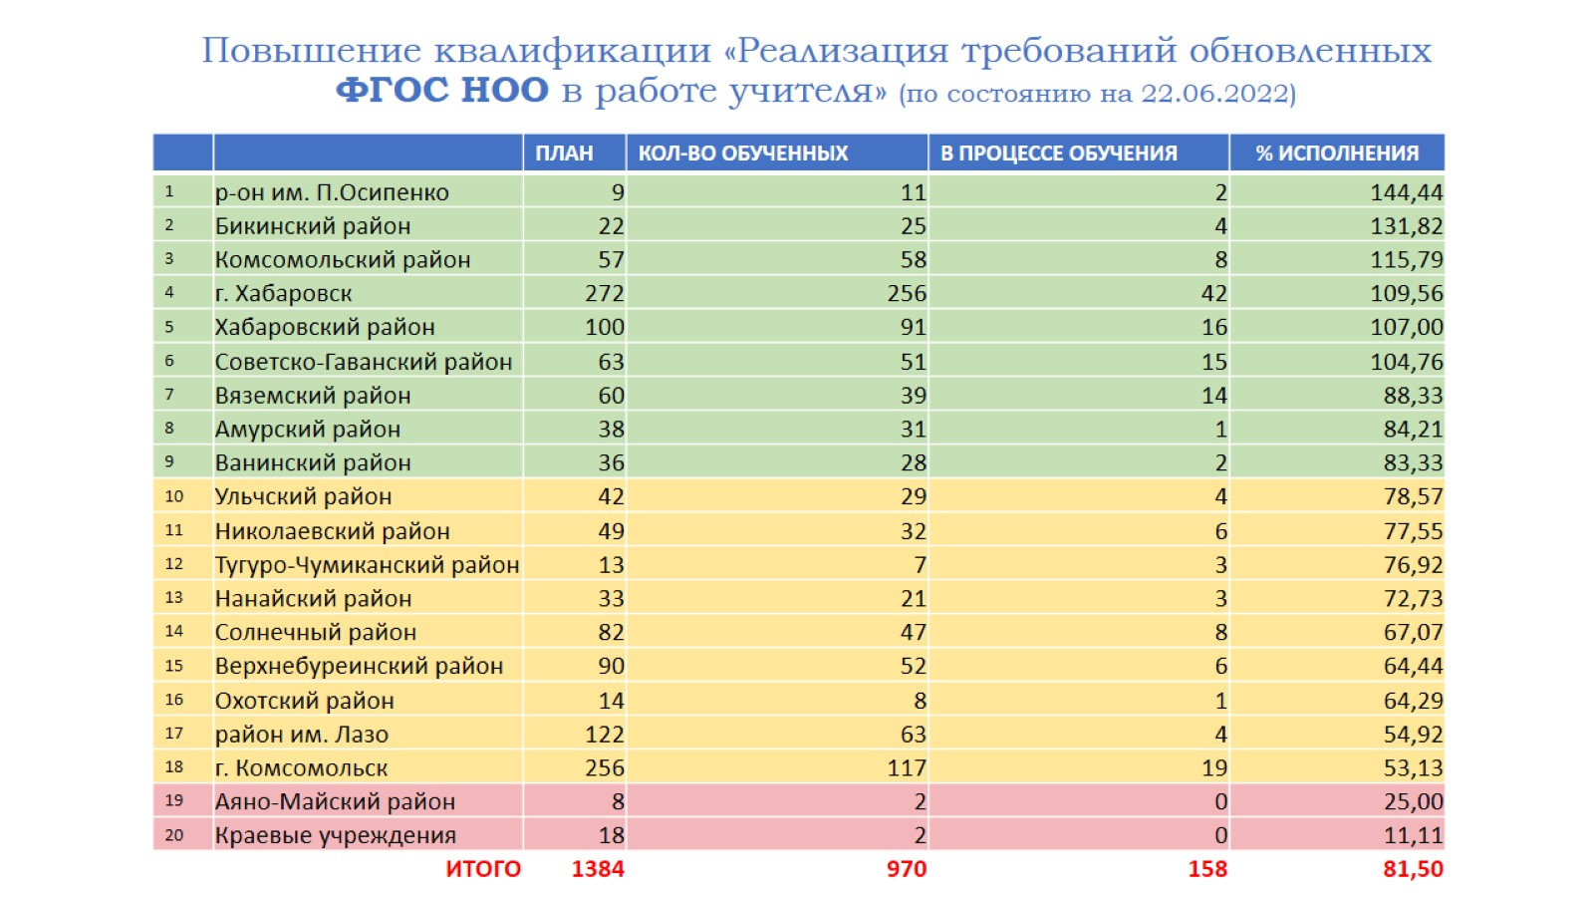
Повышение квалификации «Реализация требований обновленных ФГОС НОО в работе учителя» (по состоянию на 22.06.2022)

Slide 20
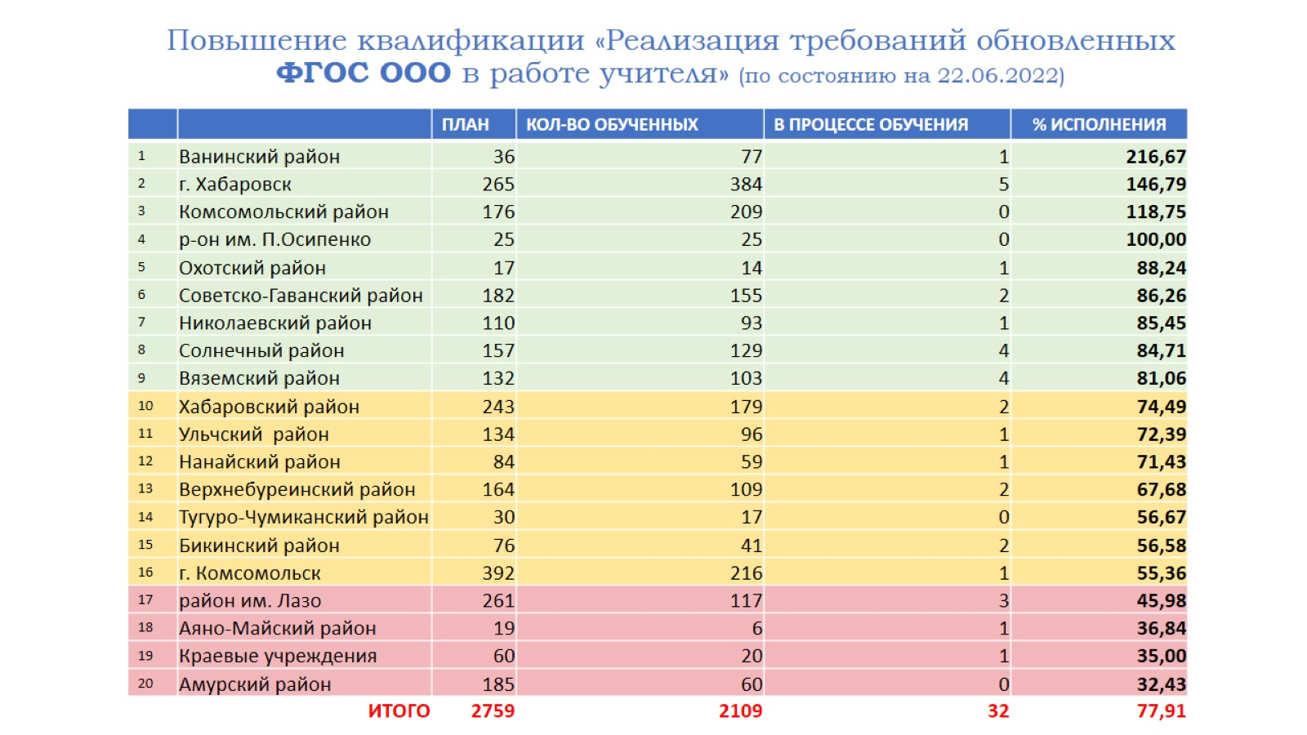
Повышение квалификации «Реализация требований обновленных ФГОС ООО в работе учителя» (по состоянию на 22.06.2022)

Slide 21
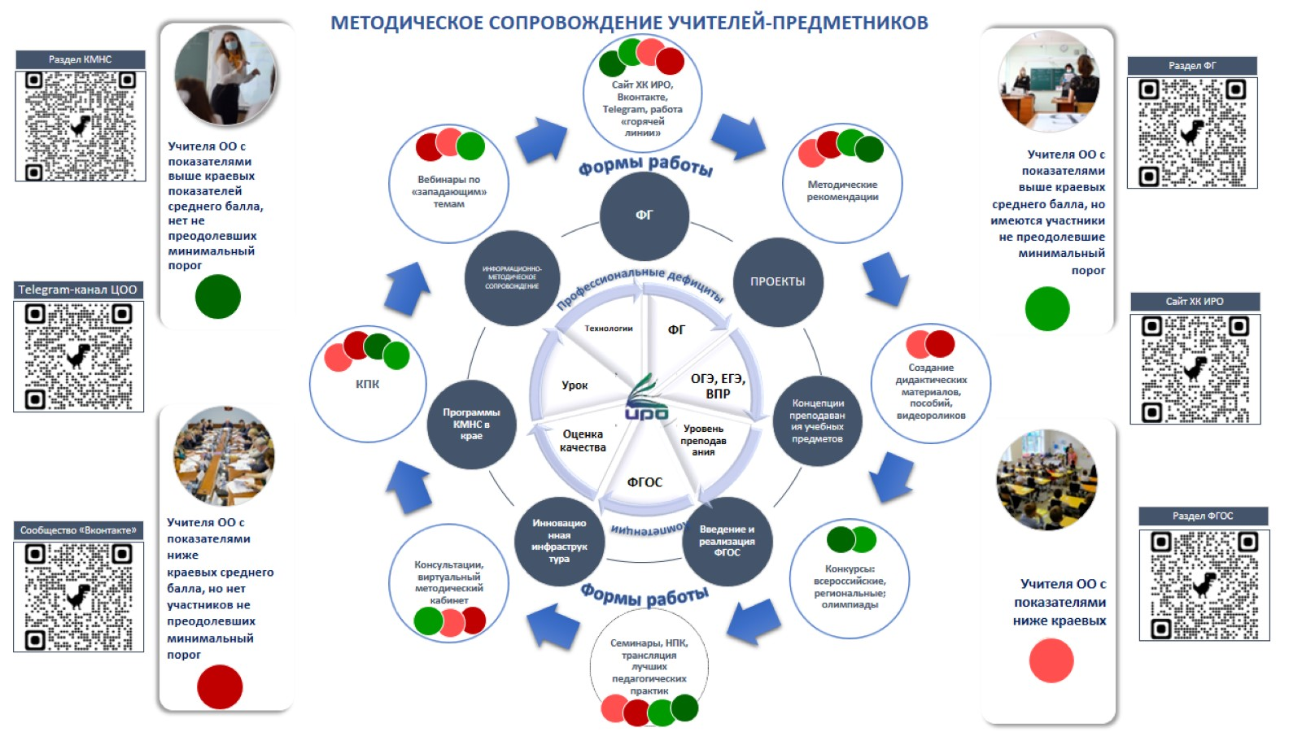
МЕТОДИЧЕСКОЕ СОПРОВОЖДЕНИЕ УЧИТЕЛЕЙ-ПРЕДМЕТНИКОВ

Slide 22
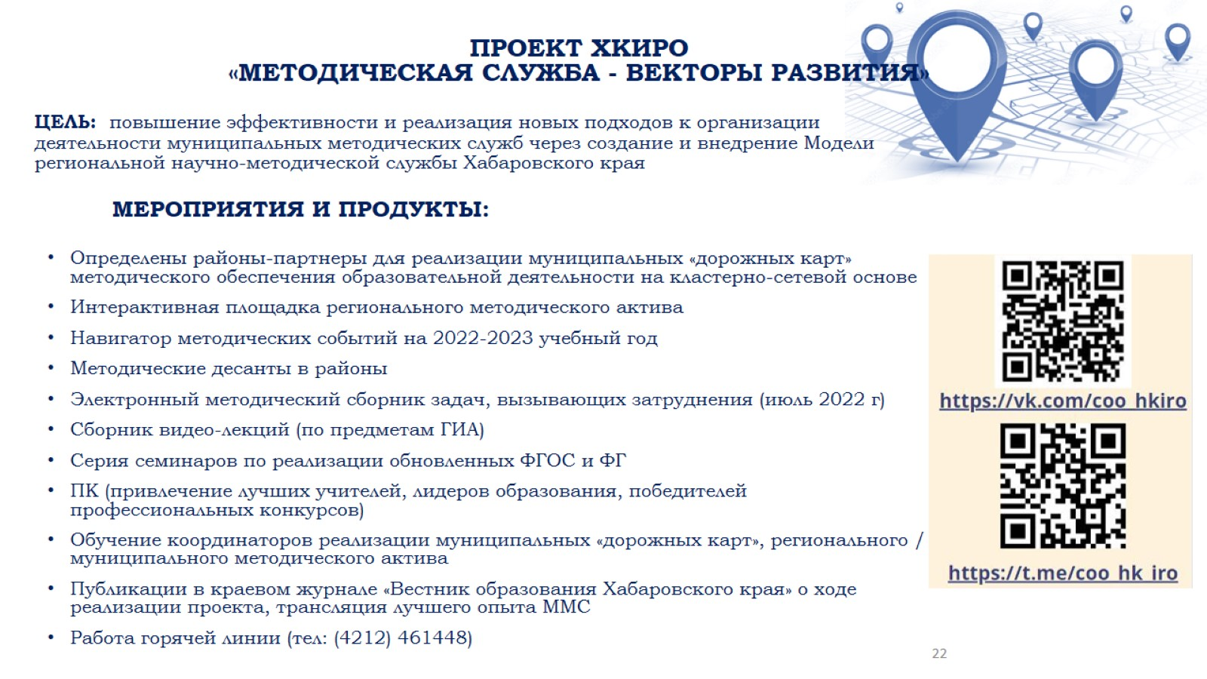

Slide 23
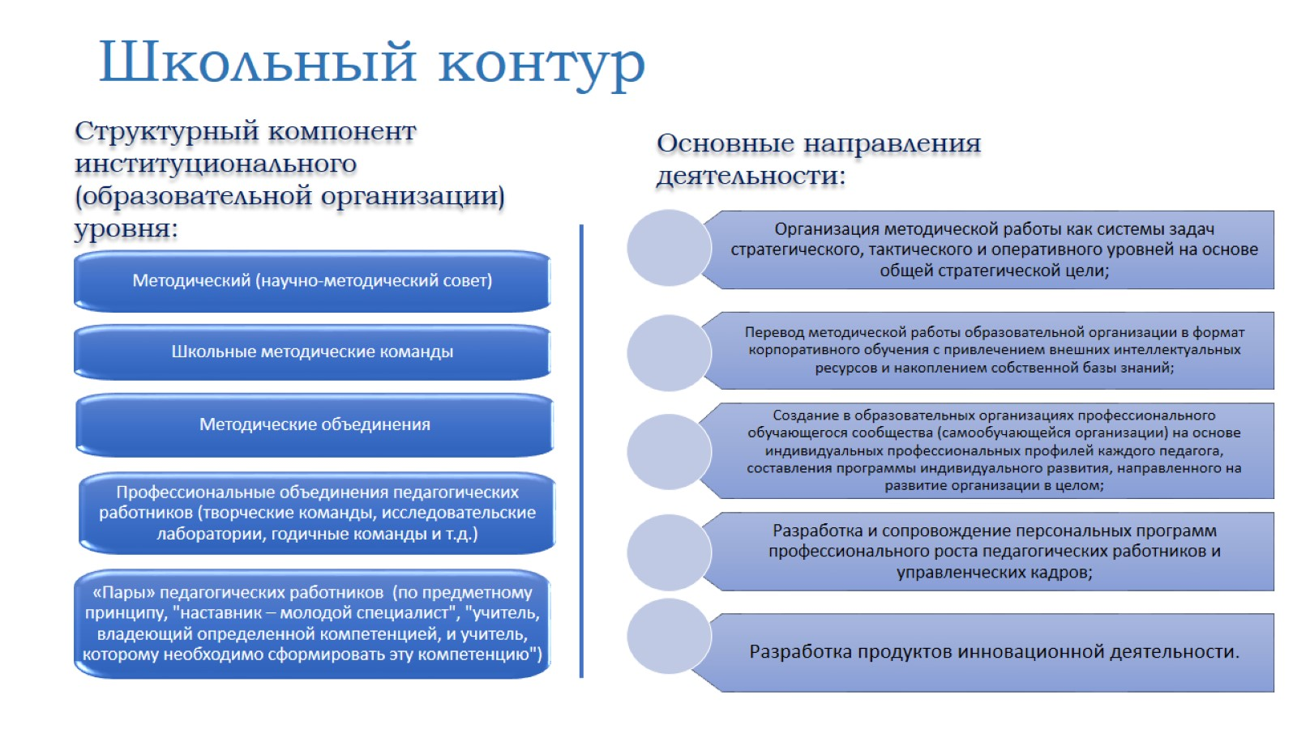
Школьный контур

Slide 24
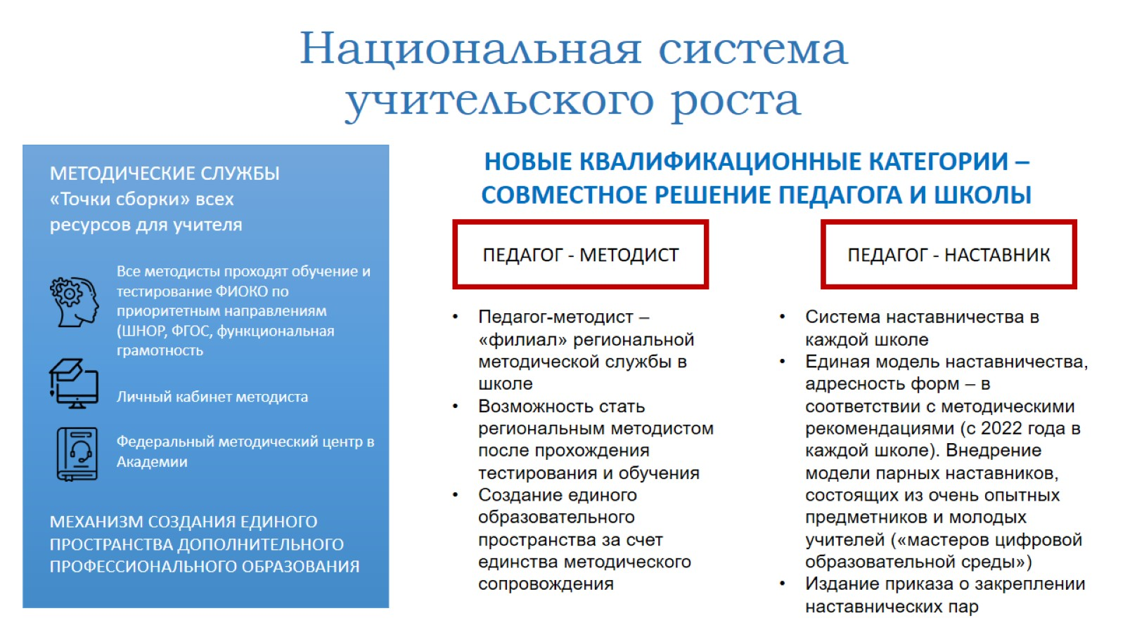
Национальная система учительского роста

Slide 25
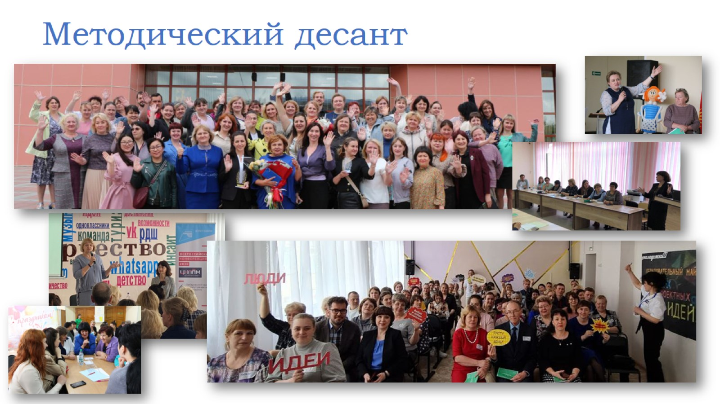
Методический десант

